Slide 1





Slide 2


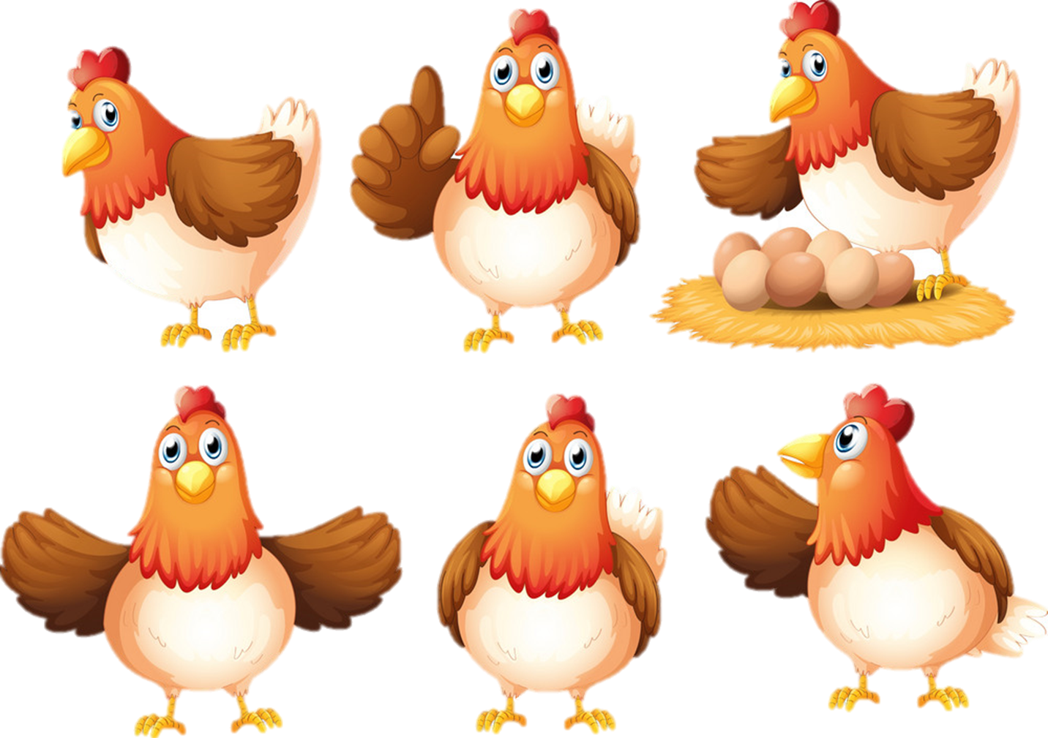

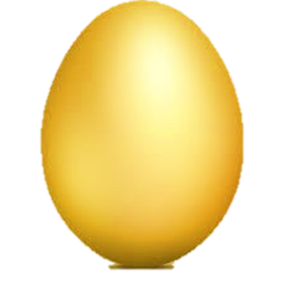

Slide 3

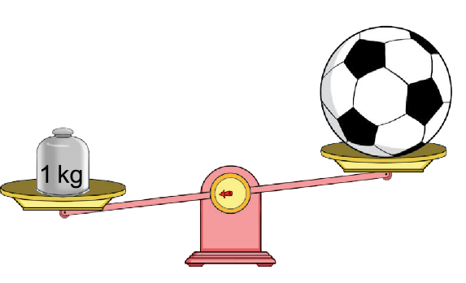
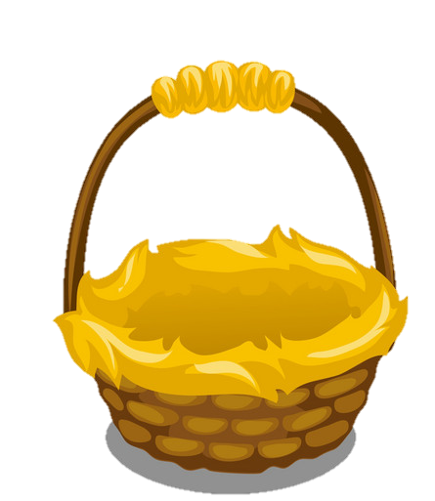
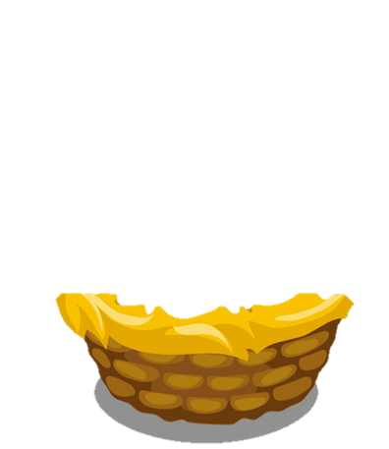
Đúng hay sai?
Quả bóng nhẹ hơn 1 kg
A. Đúng
B. Sai

Slide 4
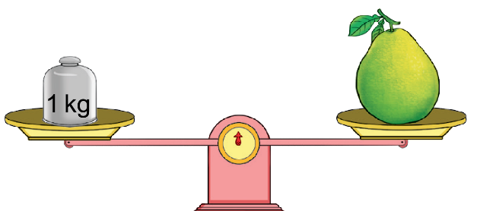
Đúng hay sai?
Quả bưởi nặng hơn 1 kg
A. Đúng
B. Sai

Slide 5
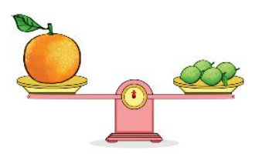
Đúng hay sai?
Quả cam nặng bằng 3 quả chanh.
A. Sai
B. Đúng

Slide 6

TẠM BIỆT CÁC BẠN!

Slide 7


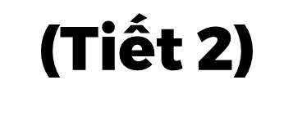



Slide 8



Slide 9

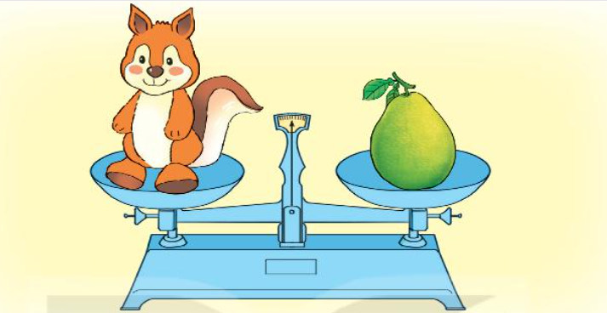
Ki – lô – gam
Con sóc cân nặng bằng 1 quả bưởi.

Slide 10

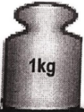
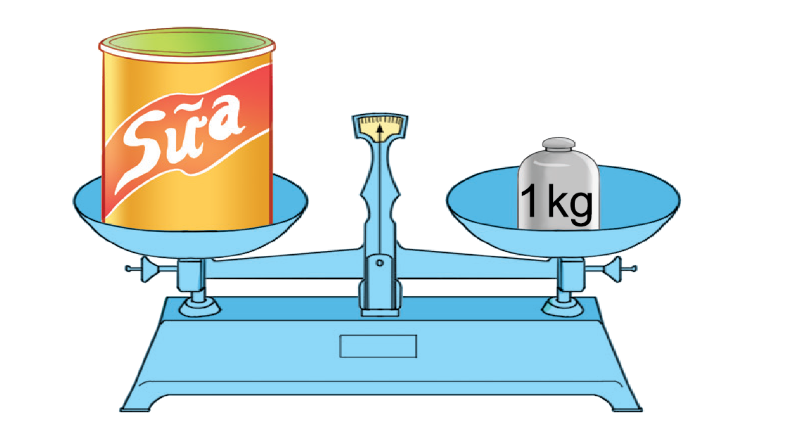
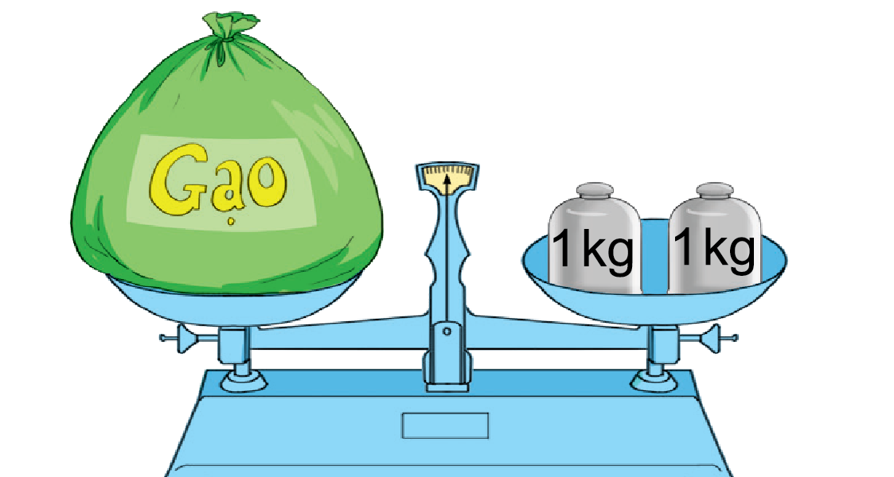
Ki – lô – gam
Đây là quả cân 1 ki – lô – gam:
Ki – lô – gam viết tắt là kg.
Hộp sữa cân nặng 1 kg.
Túi gạo cân nặng 2 kg.

Slide 11


Ki-lô-gam
Ki-lô-gam là đơn vị đo khối lượng, viết tắt là kg.

Slide 12
kg

Slide 13


Slide 14


Slide 15

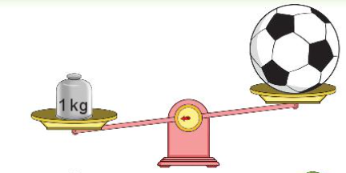
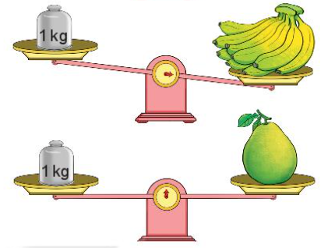
1
Đ, S ?
Quả bóng nhẹ hơn 1 kg.
Nải chuối nặng hơn 1 kg.
Quả bưởi cân nặng 1 kg.
Quả bóng nặng bằng quả bưởi.
Nải chuối nặng hơn quả bưởi.
?
S
?
Đ
?
Đ
?
S
?
Đ

Slide 16


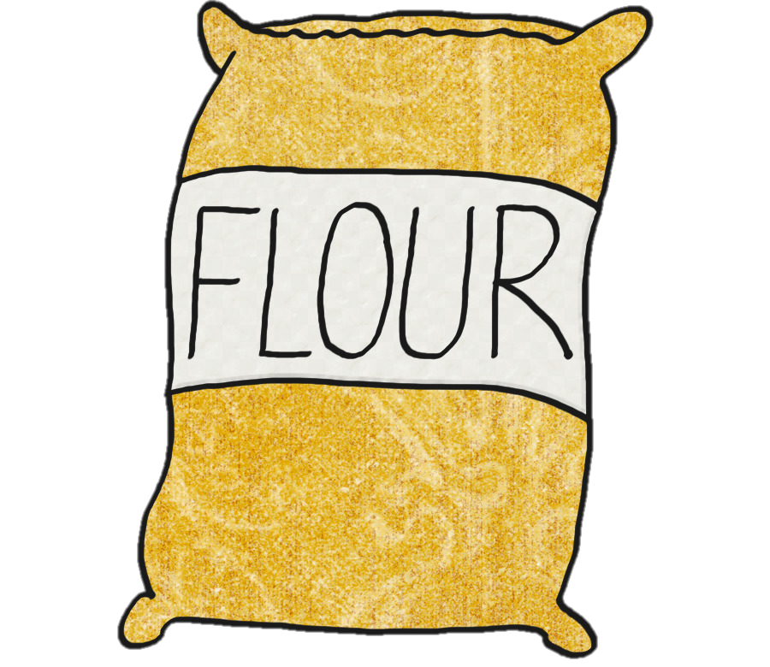
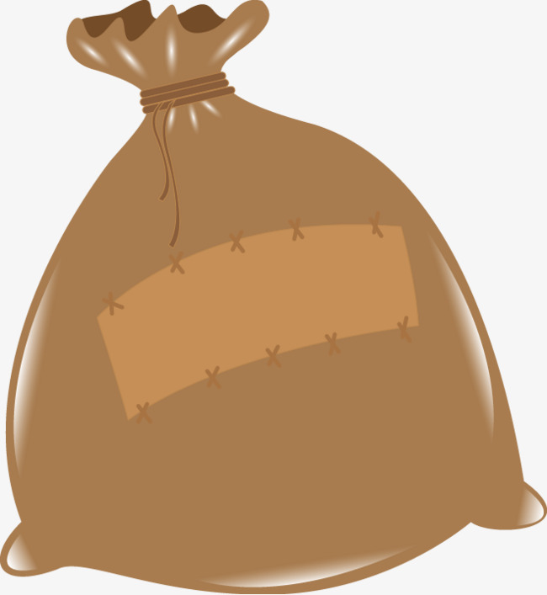

2
Đọc cân nặng của mỗi quả hoặc đồ vật dưới đây.
2 kg
3 kg
5 kg
10 kg
1 kg

Slide 17
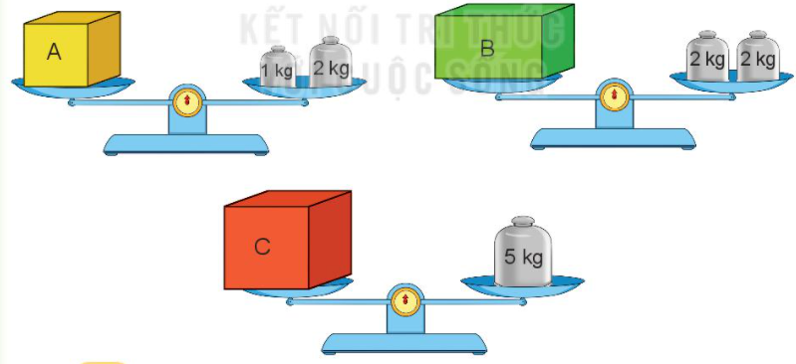
3
Quan sát tranh rồi trả lời câu hỏi
Số?
Hộp A cân nặng kg.
Hộp B cân nặng kg.
Hộp C cân nặng kg.
?
3
?
4
b) Hộp nào nặng nhất?
Hộp nào nhẹ nhất?
Hộp C
Hộp A
?
5

Slide 18



Slide 19
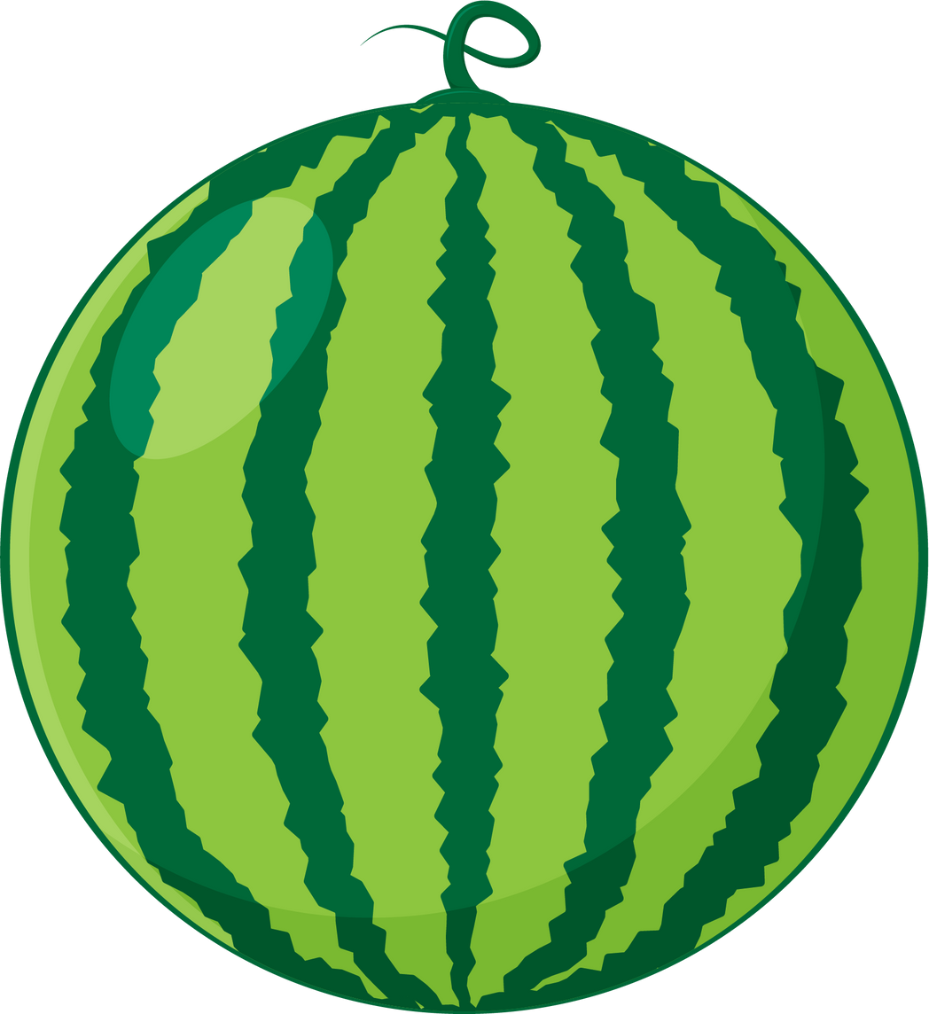
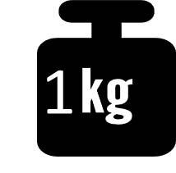
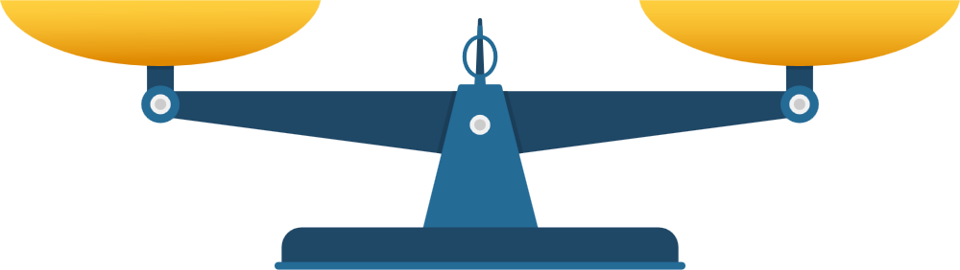
2
Quả dưa hấu nặng........kg

Slide 20
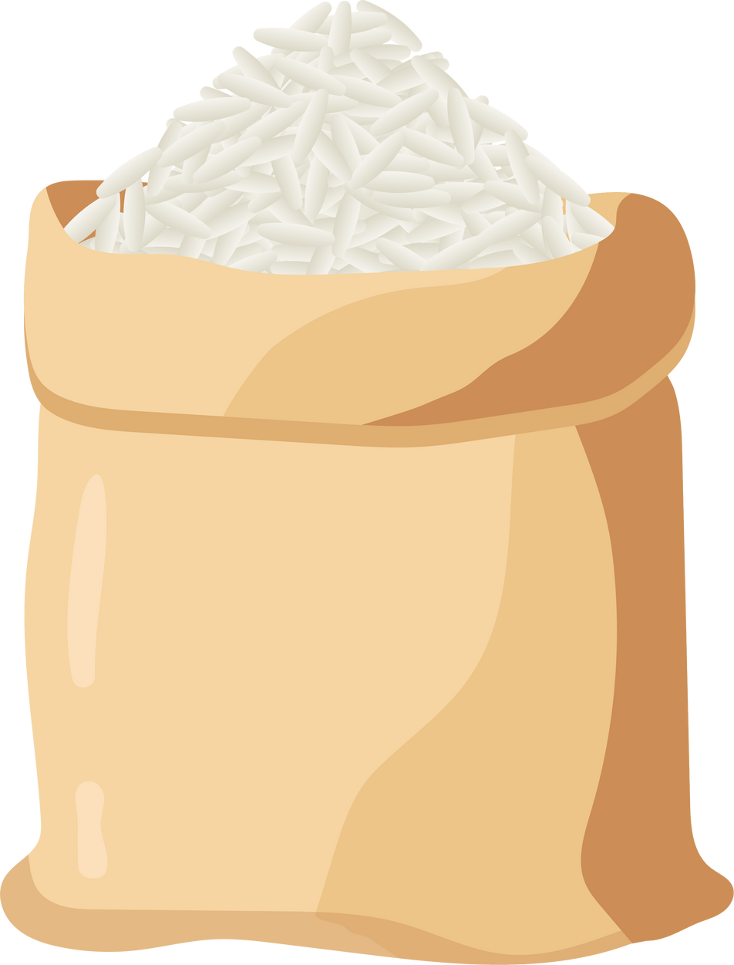
3
Bao gạo cân nặng........kg

Slide 21
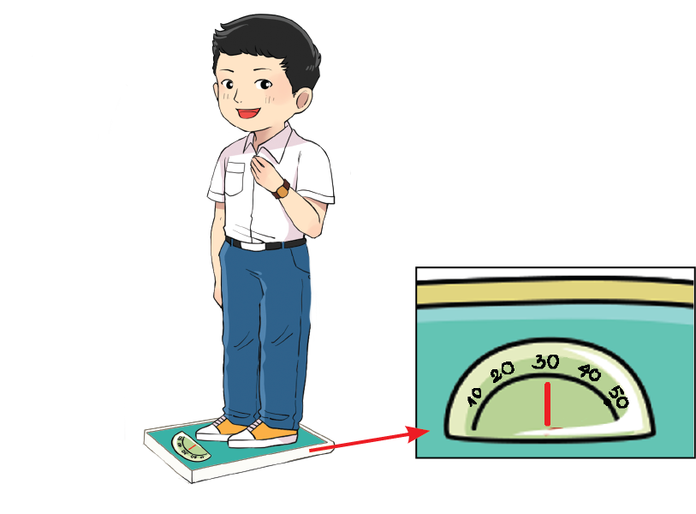
Em về nhà tự cân cân nặng của mình và nói cho người thân nghe

Slide 22


